Slide 1
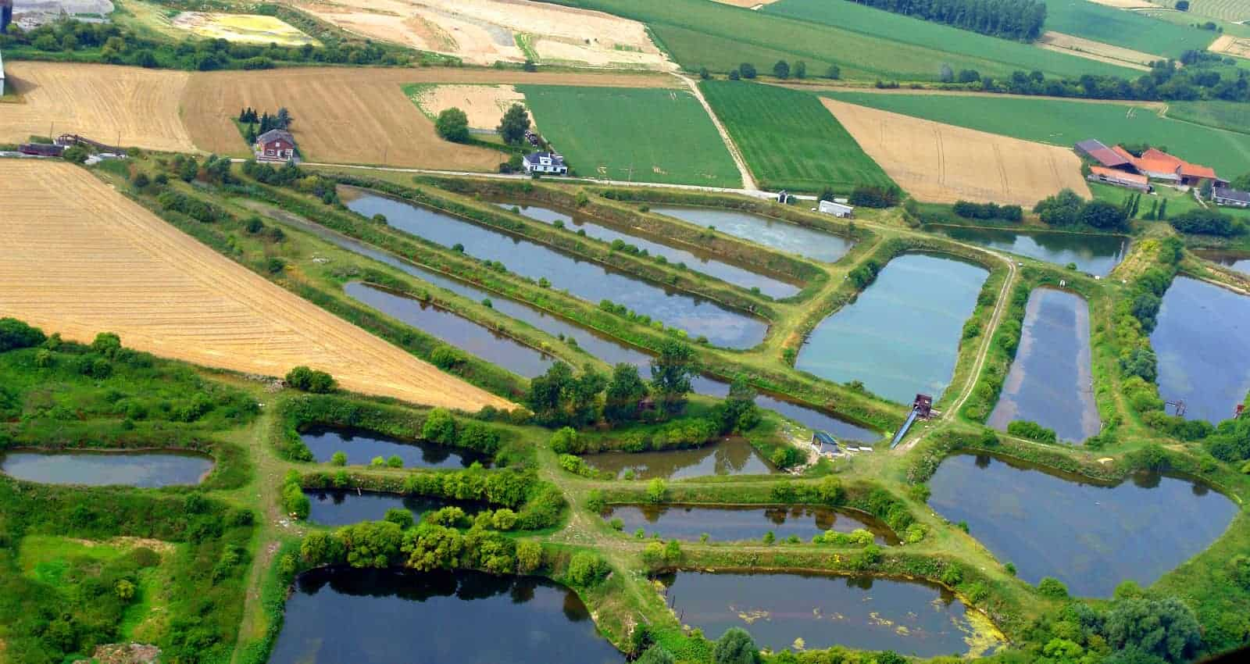





Diagnostic floristique et mesures de gestion de la Réserve Naturelle Domaniale des bassins de l’ancienne sucrerie de Frasnes-lez-Anvaing
AZAMBRE Anaïs
Soutenance de Stage
De Mars à Août 2023

Slide 2
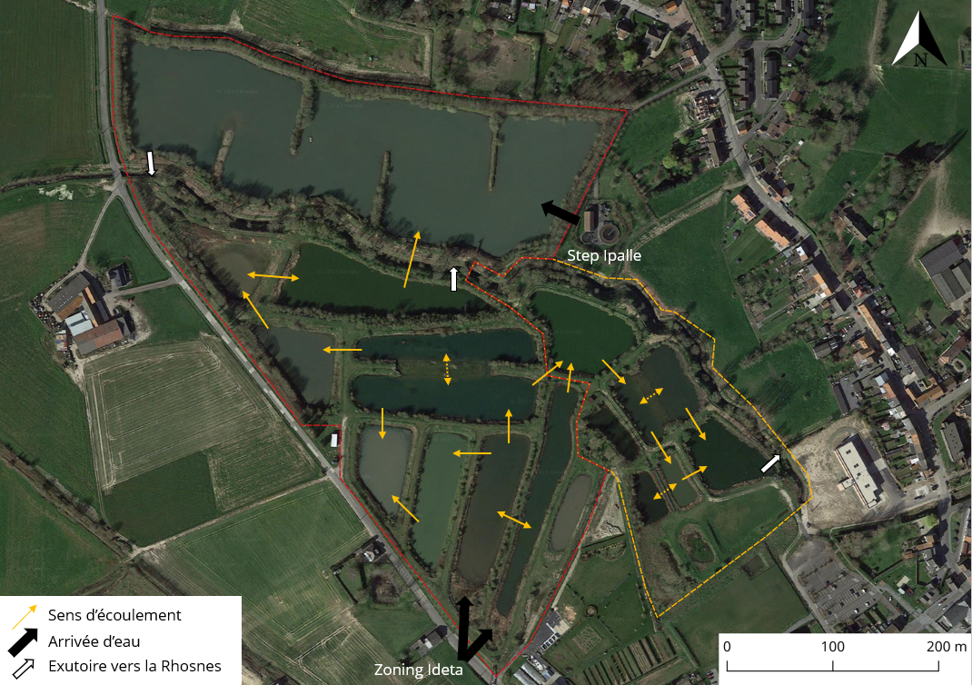
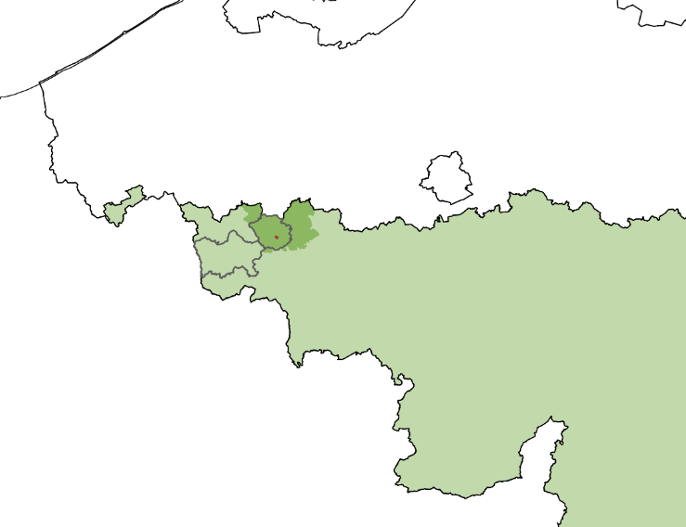

Matériels et Méthodes - Le site d’étude
Région flamande
A2
Frasnes-lez-Anvaing
Bruxelles-Capitale
Région wallonne
A1
FRANCE
A3
S1
4
5
A0
3
15,84 ha (10 bassins)
sous le statut de RND
Passage de la Rhosnes
Gestion présidée par le DNF
2
1
0
Figure 1 : Carte du site d’étude avec les mouvements d’eau entre les bassins

Slide 3



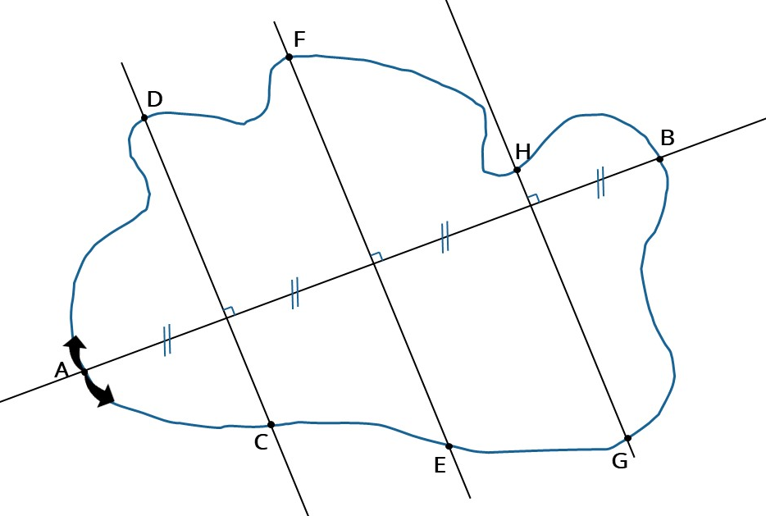
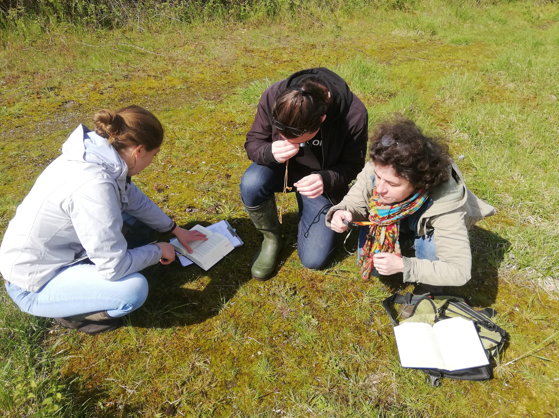
Matériels et Méthodes – Inventaires floristiques
Aires de relevés
- Quadrats
- Linéaires de berges
- Linéaires de pied de berge
- Parcours de la Rhosnes et du bassin S1
Identification …
Flore « Bleue » et autres clés
… et autres paramètres de relevés
Coordonnées GPS, date, noms des observateurs, physionomie du terrain
Figure 3 : Flore « Bleue »
3 sessions (Mars → Aout)
Figure 2 : Schéma de découpe des bassins déterminant les points d’inventaire de pieds de berges (Jensen, 1977)

Slide 4
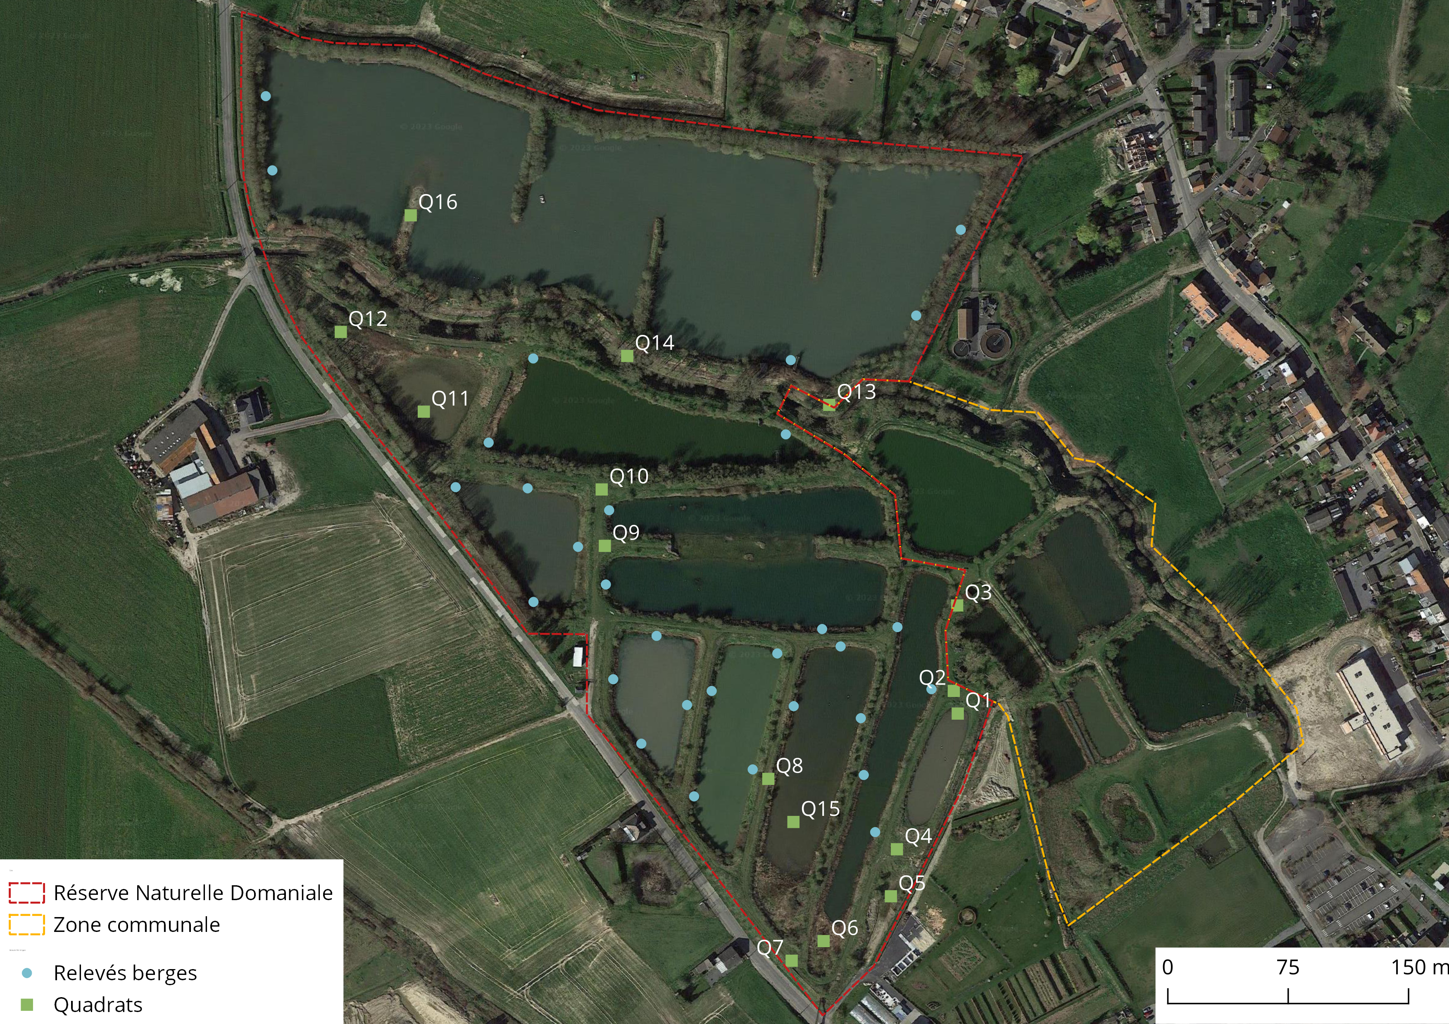

Slide 5






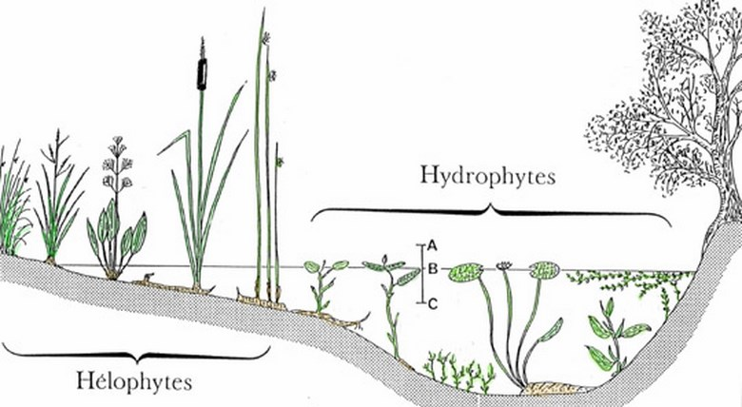
Matériels et Méthodes – Inventaires floristiques
Analyse des données
Description des habitats
- Typologie WalEUNIS
- Cortège d’espèces
- Caractéristiques écologiques
- Dynamique naturelle
- Menaces potentielles
Constitution d’une base de données
- Protection
- Type de présence
- Fréquence
- Groupe phytosociologique
- Adaptation écologique
Cartographie
Définition des ENJEUX
Proposition de MESURES DE GESTION
Diversité taxonomique
- Richesse spécifique
- Abondance et fréquence des espèces/ familles
Impacts de la gestion antérieure
Observation des effets du pâturage (cohérence des choix : espèce, charge et itinéraire)

Slide 6
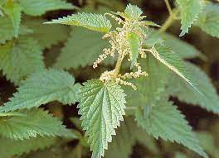
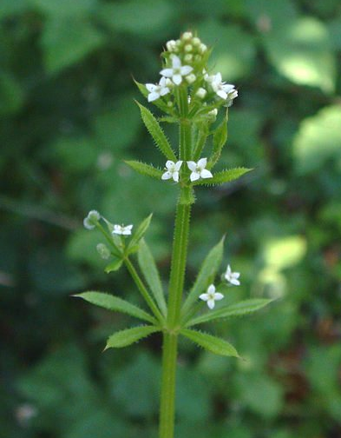
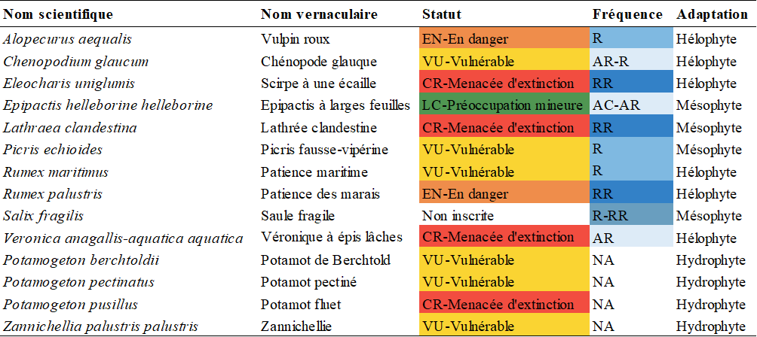
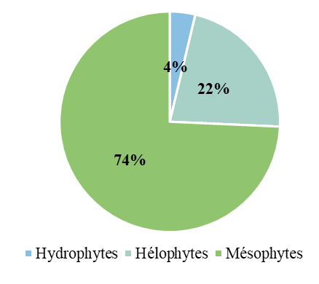
Principaux résultats – Diversité taxonomique
214 espèces
51 familles
Espèces les plus abondantes et fréquentes :
Urtica dioica, Galium aparine, Sambucus nigra
14 espèces d’intérêt
(Liste rouge Wallonne, rare à très rare)
b.
a.
Tableau 1 : Recensement des 14 espèces d’intérêt
Figure 4 : Photo d’Urtica dioica (a) et Galium aparine (b) (www.leprogres.fr)
Figure 5 : Répartition des espèces en fonction de leur stratégie d'adaptation

Slide 7
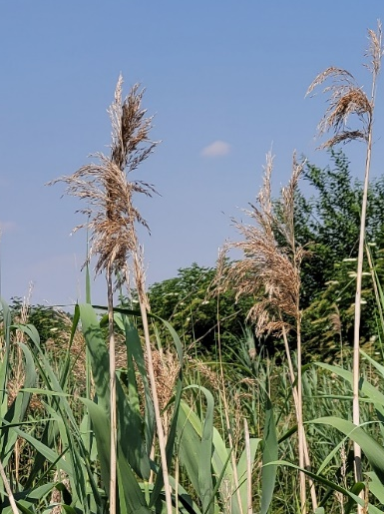
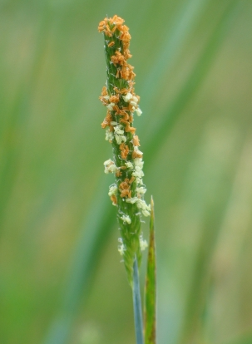
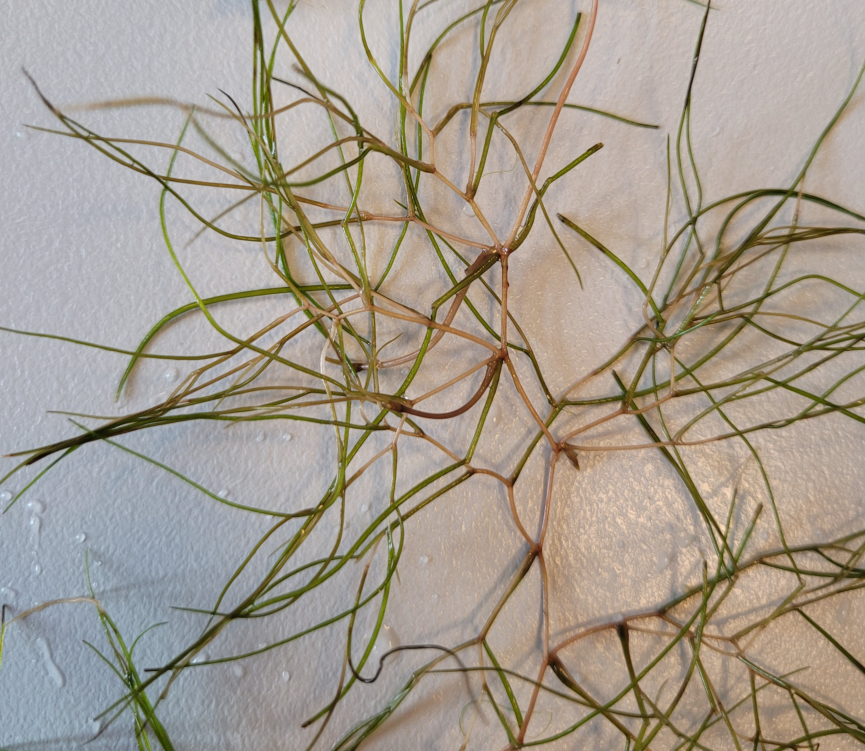
Principaux résultats – Les habitats de la RND
b.
c.
a.
13 habitats identifiés
21% des habitats terrestres : strate arbustive ou arborée
65% directement liés à la présence d’eau
Figure 6 : Photos de Potamogeton pectinatus (a), Phragmites australis (b) et Alopecurus aequalis (c) (Azambre, 2023)
Tableau 2 : Recensement des 13 habitats de la RND
Plans et cours d’eau
=> 61 %
Prairies et pelouses
=> 18 %
Fourrés => 12 %
Forêts
=> 9 %

Slide 8
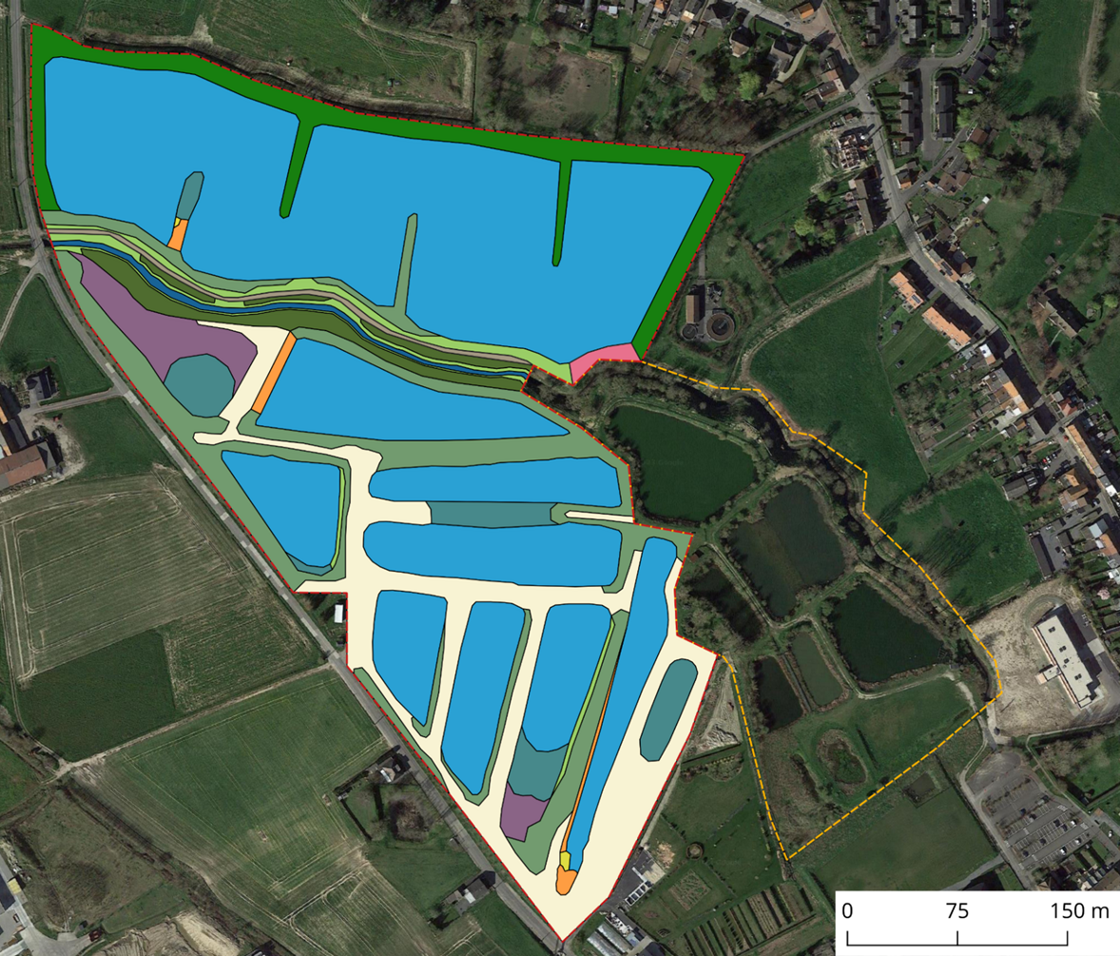

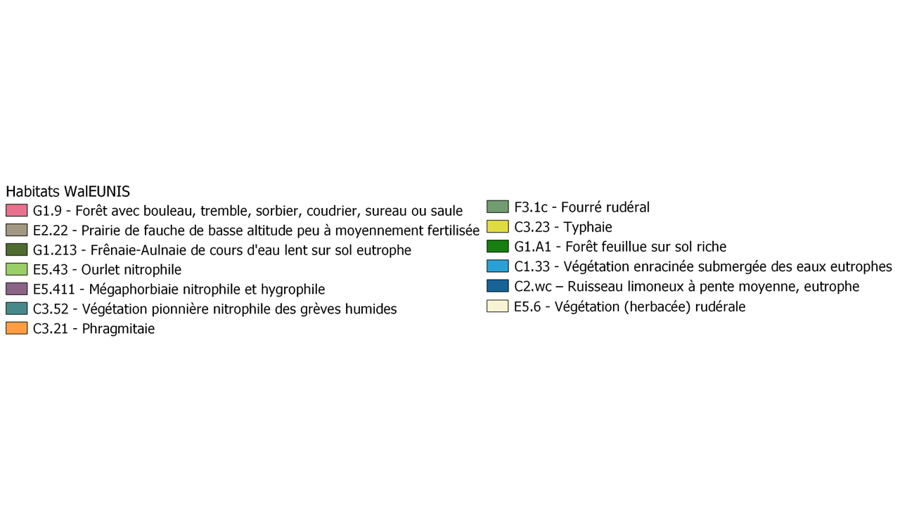
A2
A1
A3
S1
4
5
A0
3
2
1
0
Figure 7 : Cartographie des habitats de la RND (QGIS®, Azambre, 2023)

Slide 9
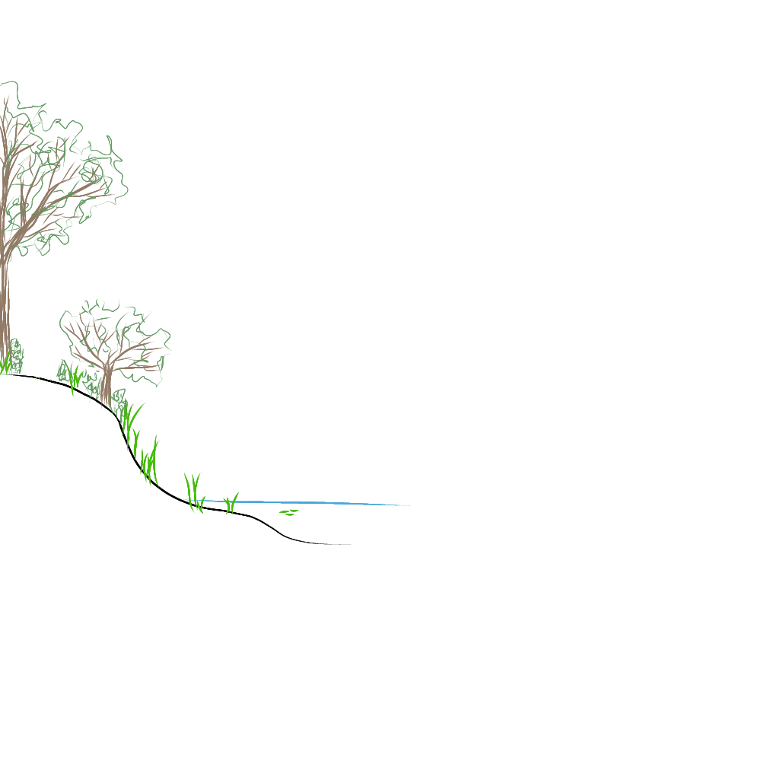
G1.213 - Frênaies-aulnaies des cours d'eau lents
(Aegopodio-Fraxinetum, Ulmo-Fraxinetum)
G1.9 - Forêt avec bouleau, tremble, sorbier, coudrier, sureau ou saule
G1.A1 - Forêts feuillues sur sols riches (Carpinion betuli)
Coupe à blanc
Forêts
Saulaie de recolonisation
F1.3c – Fourrés rudéraux
(Sambucetum nirgrae)
Contexte rivulaire
E5.6 – Végétations rudérales
(Dauco-Melilotion, Sisymbrion officinalis)
Contexte rivulaire
Prairies et Fourrés
Fauche
Piétinement
E2.22 - Prairies de fauche de basse altitude peu à moyennement fertilisée
(Arrhenatherion elatioris)
E5.43 – Ourlets nitrophiles
(Alliarion, Aegopodion podagrariae)
Arrêt fauche
Eutrophisation
E5.411 - Mégaphorbiaies nitrophiles et hygrophiles (Convolvulion sepium)
Prairies
Atterrissement
C3.52 – Végétation pionnière nitrophile des grèves humides (Bidention, Polygono-Chenopodion, Eleocharition soloniensis)
C3.21 et C3.23 – Phragmitaies et Typhaies
(Phragmition australis, Typhetum latifoliae)
Fluctuation des niveaux d’eau
Plans d’eau
C1.33 - Végétation enracinée submergée des eaux eutrophes (Potamion)
Figure 9 : Schéma fonctionnel des successions végétales de la RND de Frasnes-lez-Anvaing (Azambre, 2023)

Slide 10
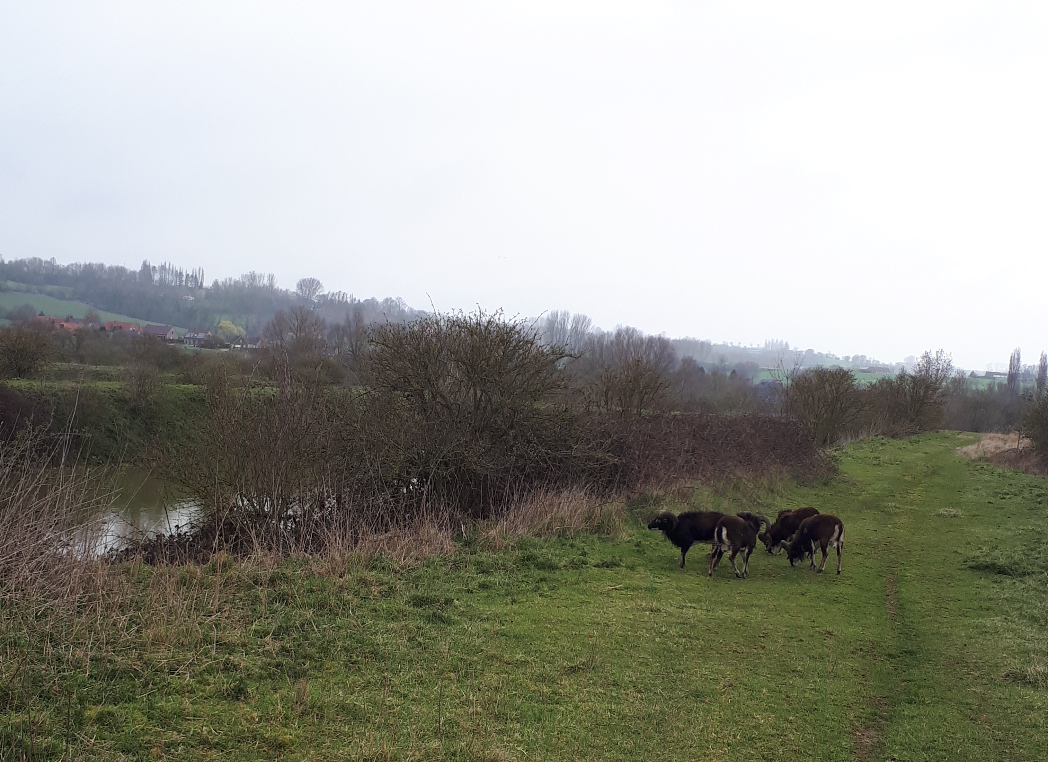


Principaux résultats – Gestion actuelle
Objectifs :
- Limiter la fermeture et l’uniformisation du milieu
- Simplicité de gestion
=> Pâturage continu, sur l’ensemble de la Réserve par 10 mâles de la race « Soay »
Figure 10 : Moutons de Soay (Azambre, 2023)
Impacts :
- Principalement piétinement des digues
- Sélectivité (bassins 0, A2)
- Impact faible sur les ligneux
- Apport matière organique
- Aire pâturée : ≈ 4 ha
- Gestion des niveaux d’eau
- Fauche du chemin longeant la Rhosnes
1 ovin = 0,15 UGB

Slide 11
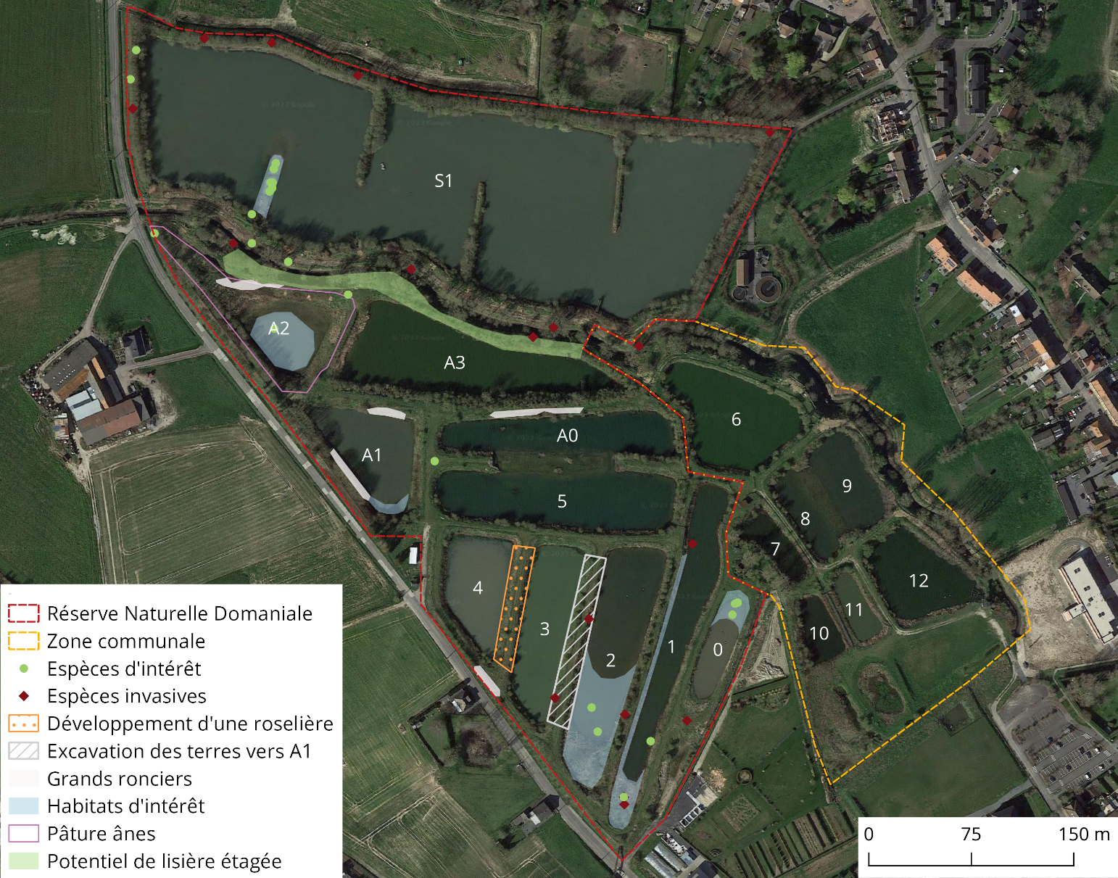
Principaux résultats – Les principaux enjeux du site
Présence d’espèces d’intérêt
Dépendance des grèves humides aux fluctuations des niveaux d’eau
Effet lisière étagée potentiel
Présence d’espèces invasives
Fermeture du milieu
Projets d’aménagement
Figure 11 : Carte des enjeux (Azambre, 2023)

Slide 12
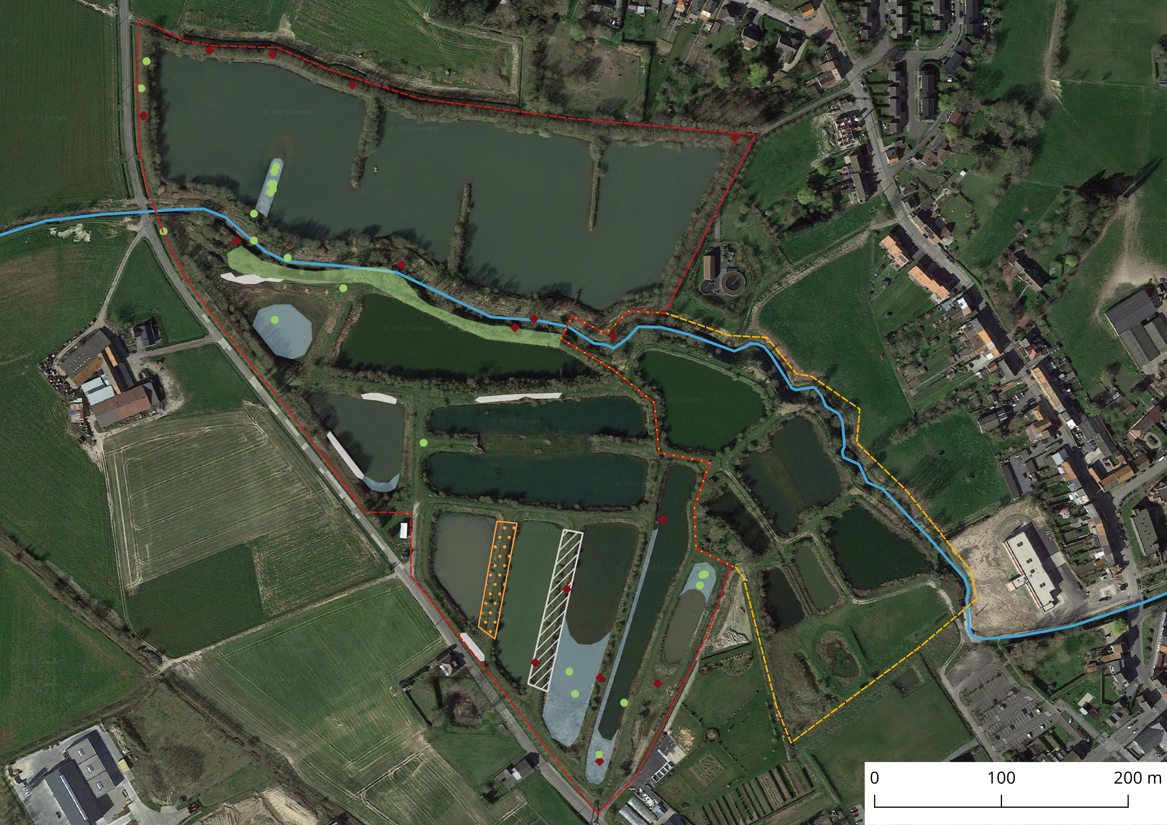
Discussion – Orientations pour la gestion
Favoriser les espèces d’intérêt en maintenant et/ou développant les habitats où elles se développent
Ex : Grèves humides : maintien des fluctuations des niveaux d’eau
Développer une lisière étagée : favoriser différents âges, strates, enracinements
Prendre en compte les enjeux lors de la réalisation des travaux
Ex : présence de l’habitat C3.52, ronciers…
Limiter la fermeture : compléter l’éco-pâturage avec fauches exportatrices, et pâturage caprin
Gérer espèces invasives
Ex : Pour les espèces représentées par un plant, les arracher/dessoucher au plus vite

Slide 13






Discussion – Mise en place d’un suivi des enjeux du site
Étude qui contribue à compléter les connaissances locales (dynamique, flore…)
Ce travail : base d’un suivi régulier de la végétation (tous les 5 à 10 ans)
Indicateurs additionnels (bioindicateurs)
Comparaison avec la partie « communale »
Analyse des impacts du pâturage = sujet à part entière sur plusieurs années

Slide 14






Conclusion
Flore représentative de milieux humides, rudéralisés, sur sols calcaires et riches en nutriments
214 espèces recensées : 8 hydrophytes, 47 hélophytes, 159 mésophytes
13 espèces à enjeu dont 10 dépendant de la présence d’eau
Principales menaces : dépendance en eau, fermeture du milieu, espèces invasives
Mesures de gestion proposées : maintien des habitats d’intérêt (grèves, roselières), gestion des espèces invasives, contrôle de la fermeture avec fauches, création d’une lisière étagée
Mesures de gestion proposées : maintien des habitats d’intérêt (grèves, roselières), gestion des espèces invasives, contrôle de la fermeture avec fauches, création d’une lisière étagée
Non intervention

Slide 15
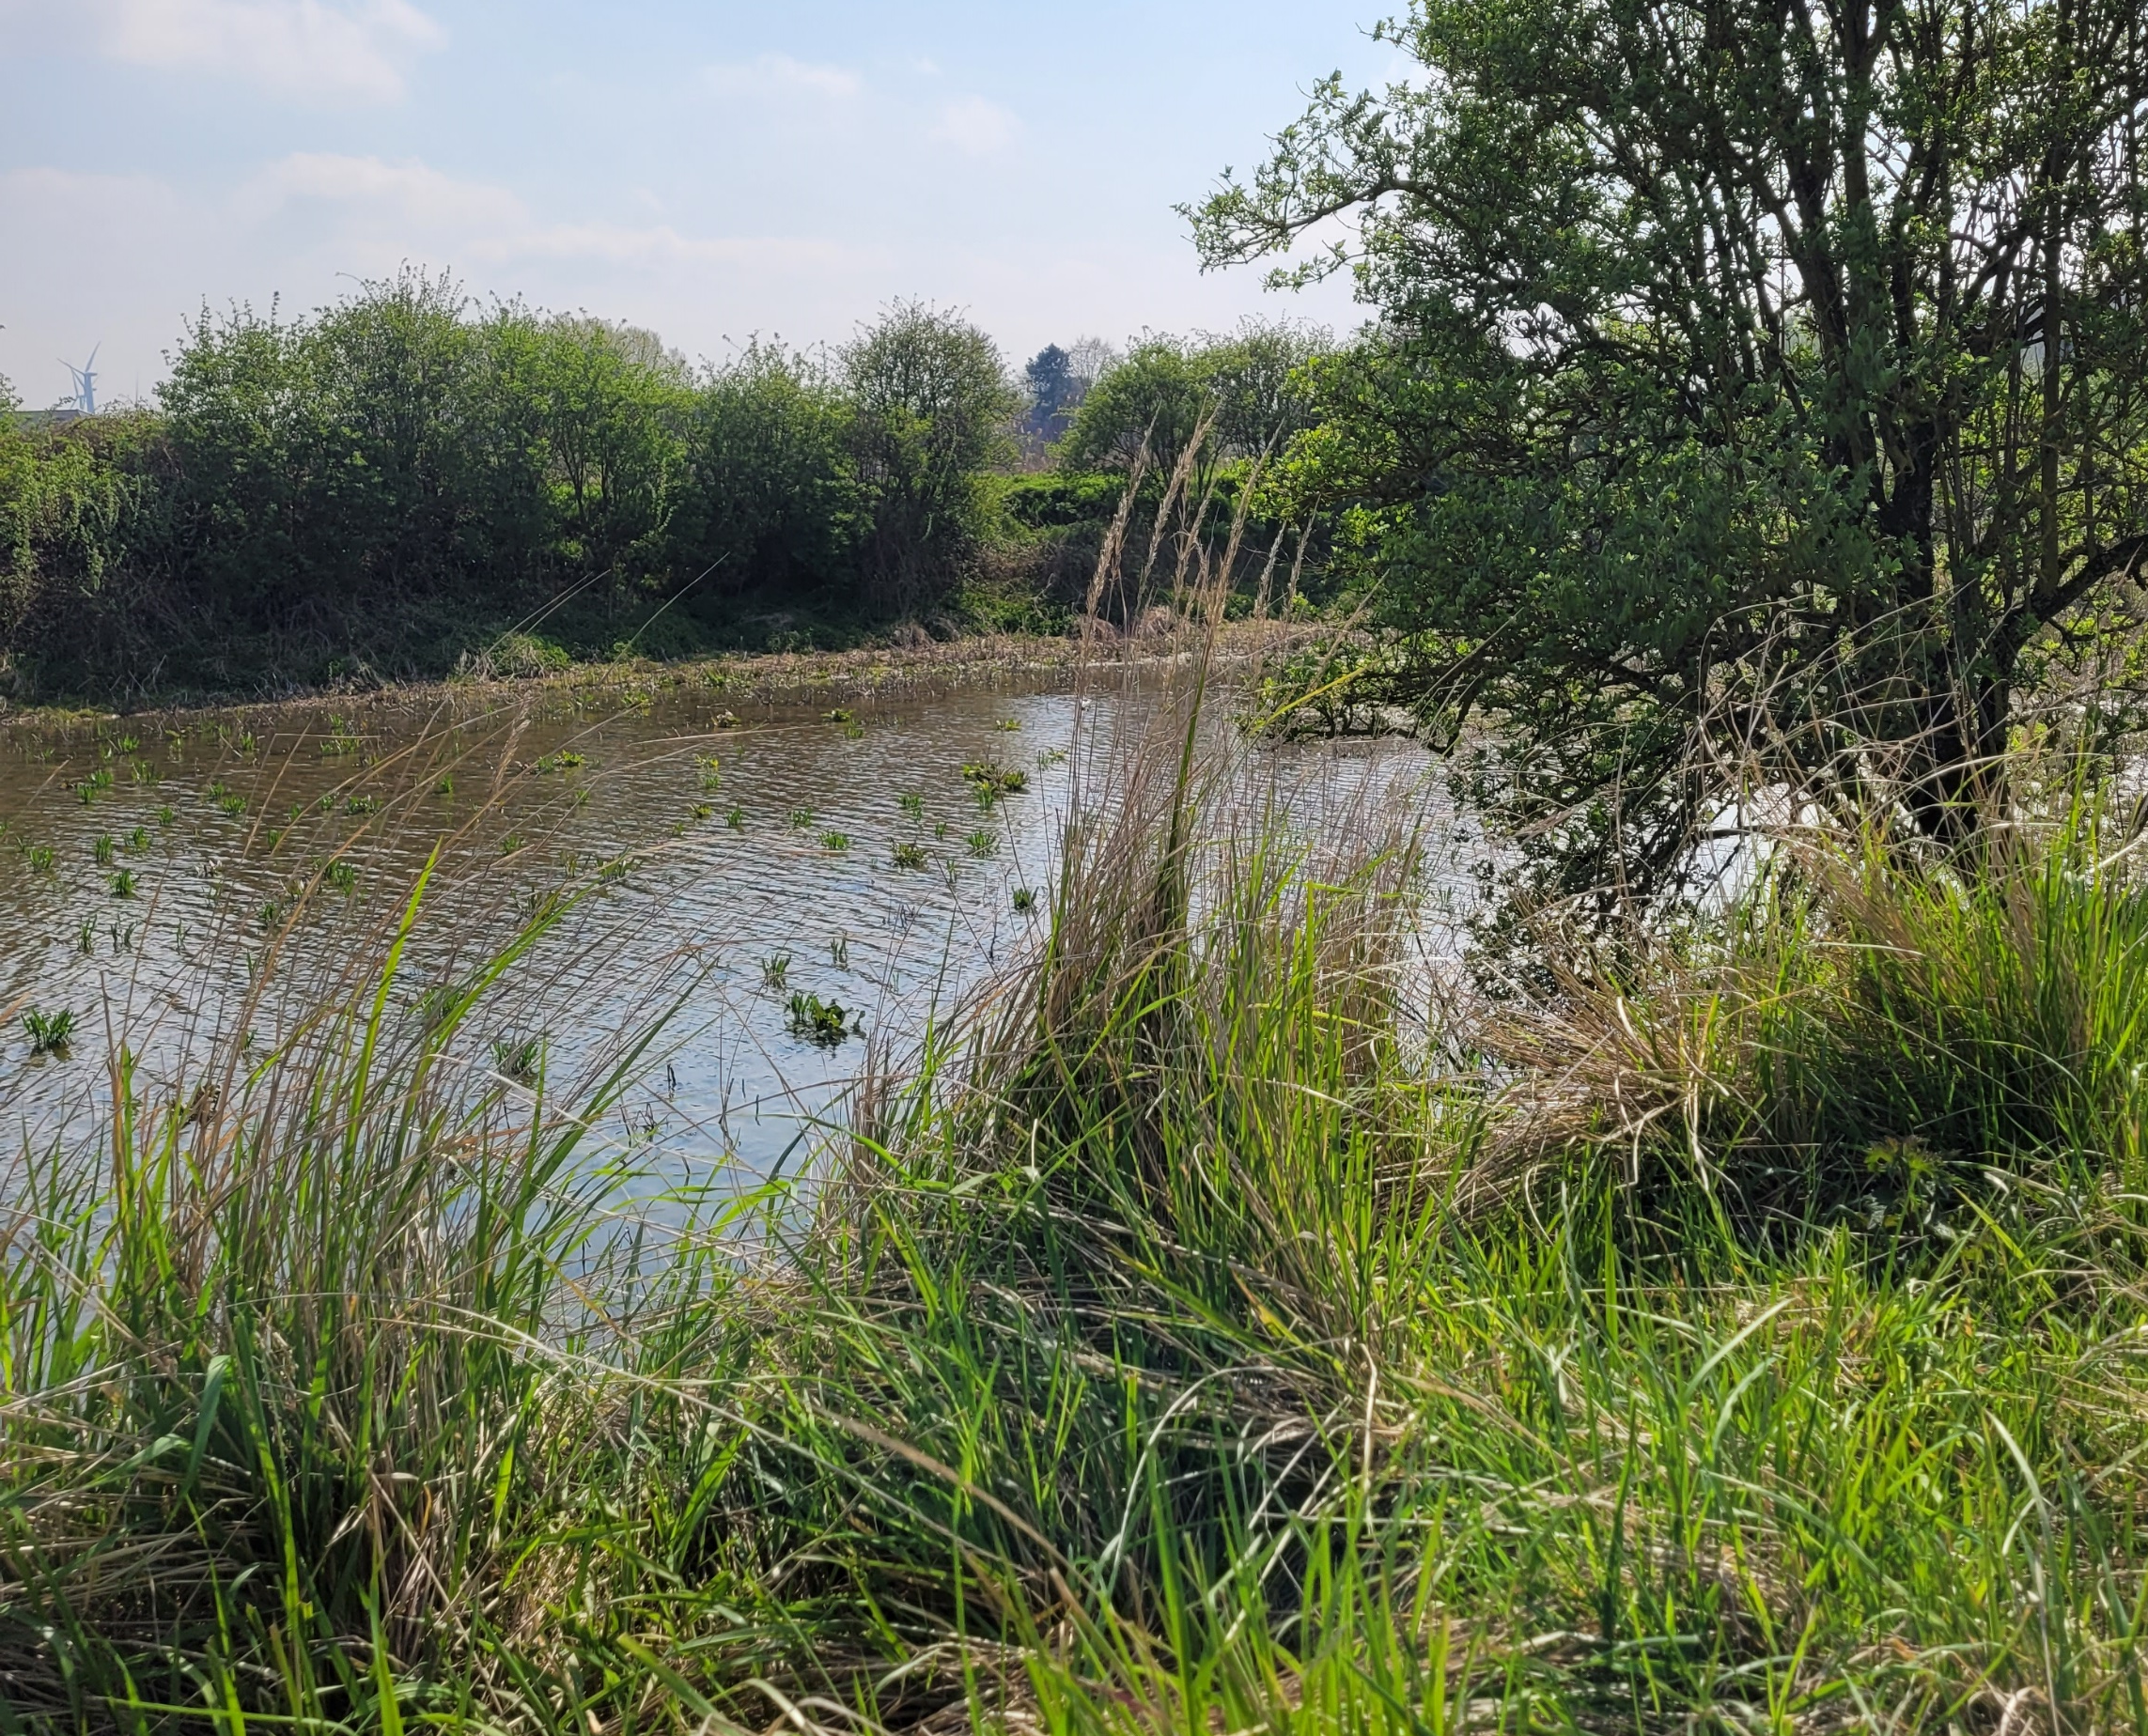
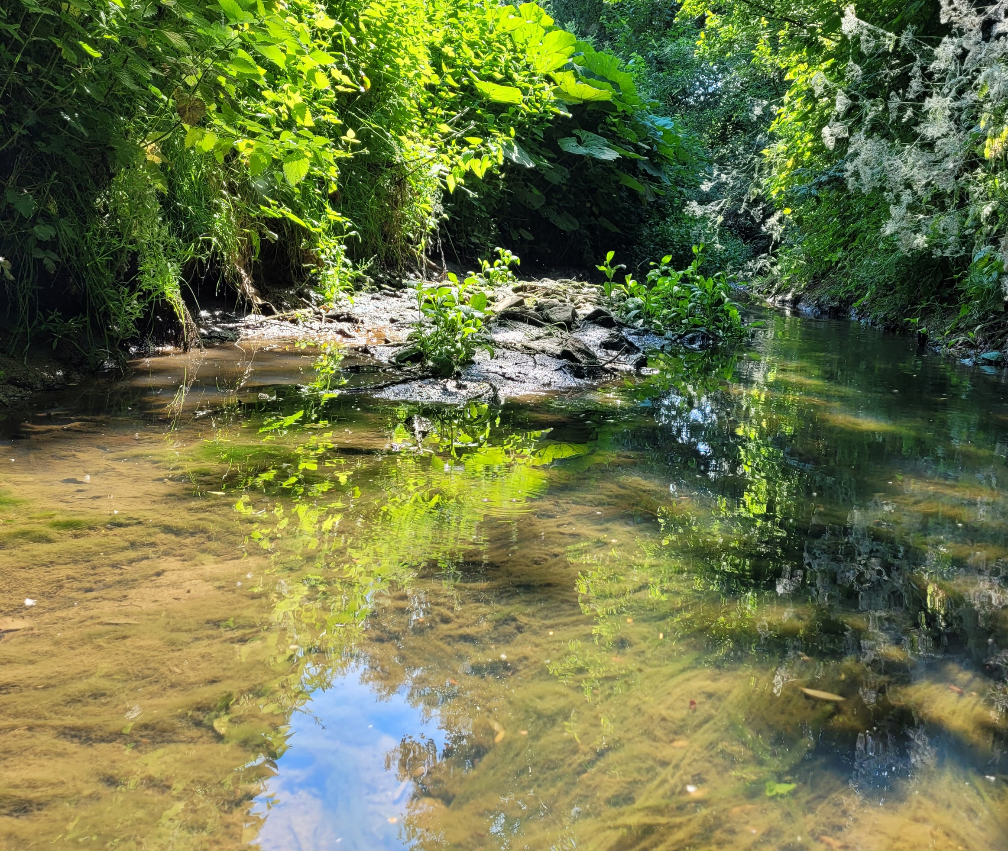
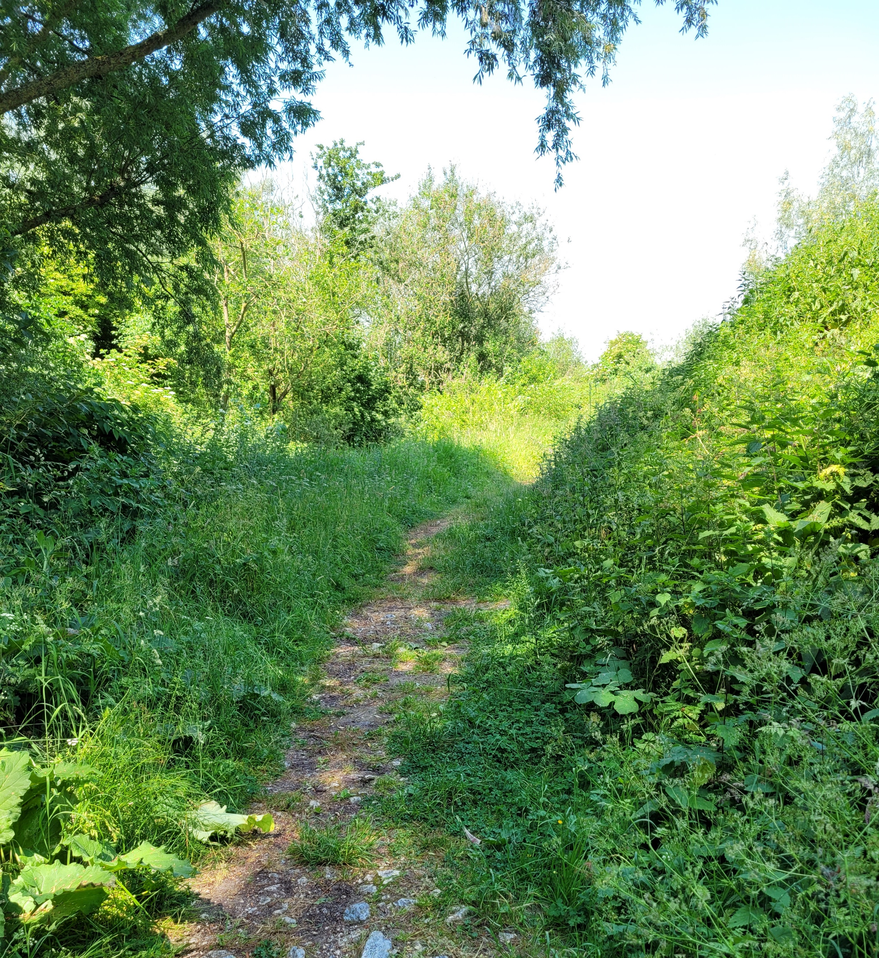
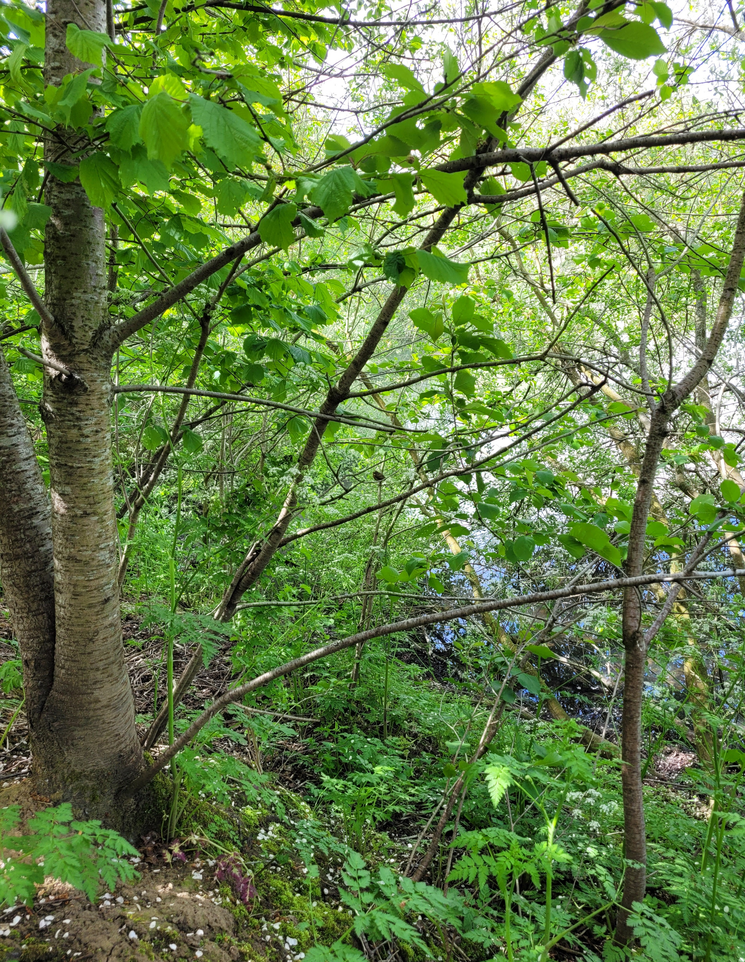
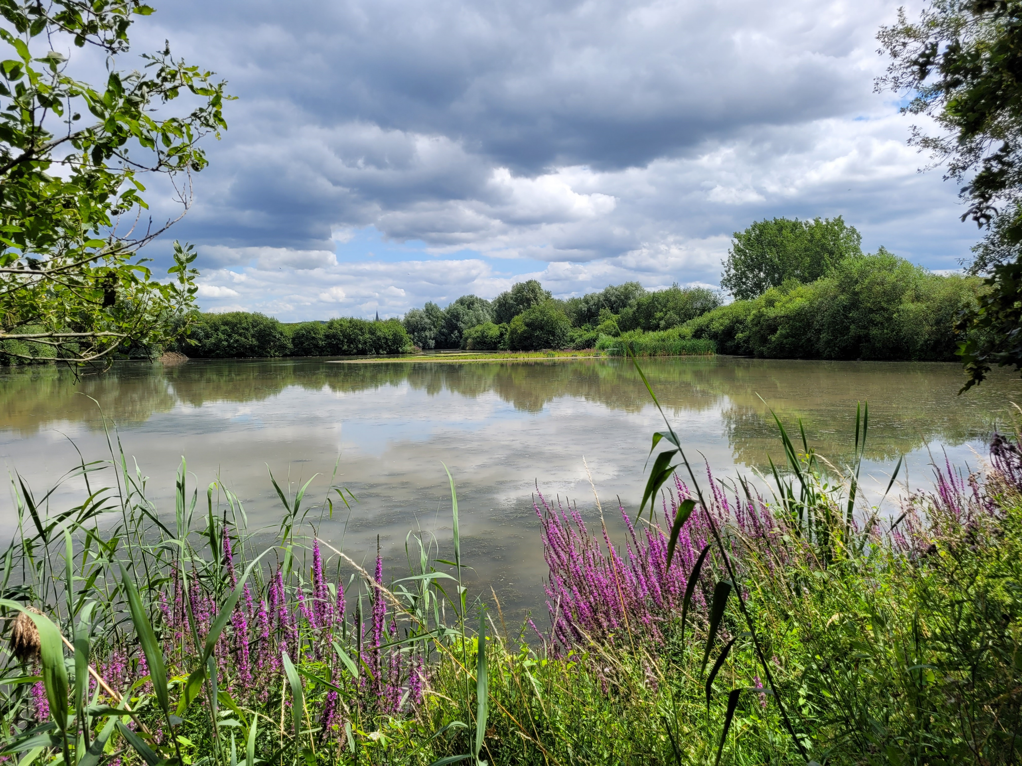
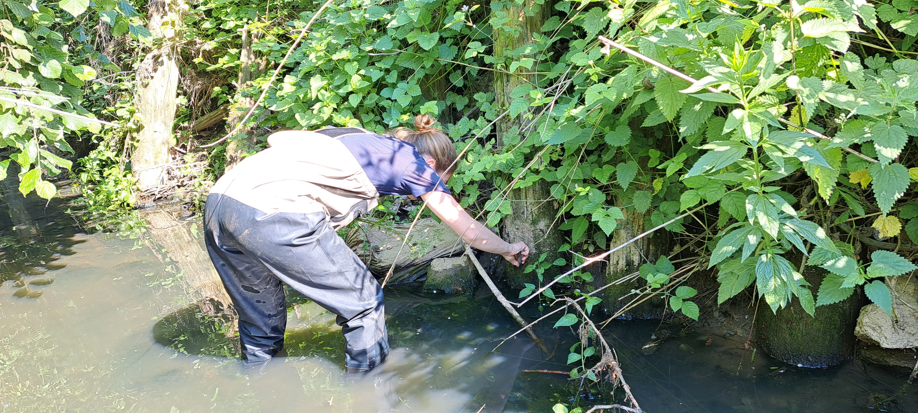

Merci pour votre attention

